Slide 1

A eficácia das soluções Valagro para grandes culturas
Guarapuava, 23 de Maio de 2019
Eng. Agro. MsC. Murilo Impulcetto M. De Moraes
Gerente de desenvolvimento de mercado

Slide 2
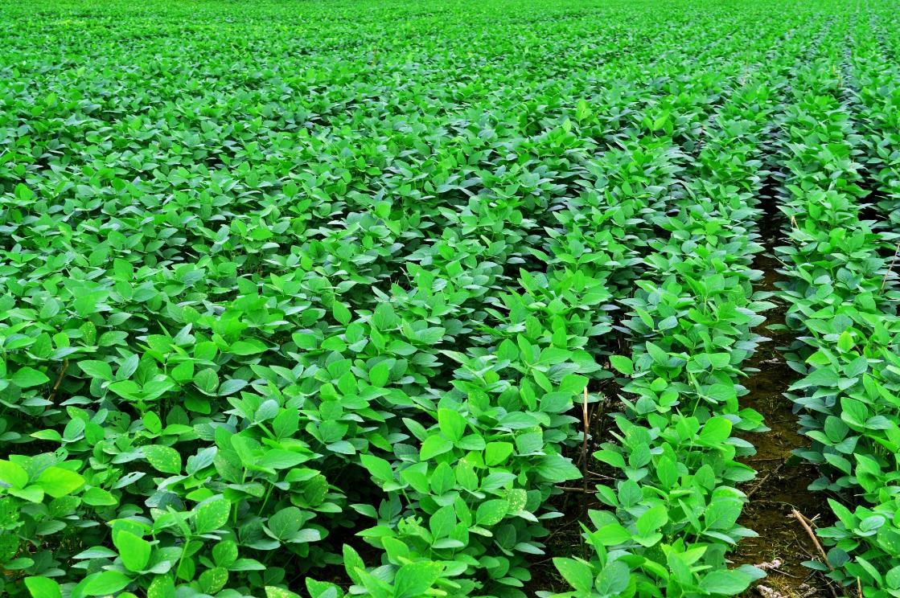

BIOESTIMULANTES E SOLUÇÕES NUTRICIONAIS FEITAS SOB MEDIDA PARA AS PRINCIPAIS FASES DE CRESCIMENTO DA CULTURA

Slide 3

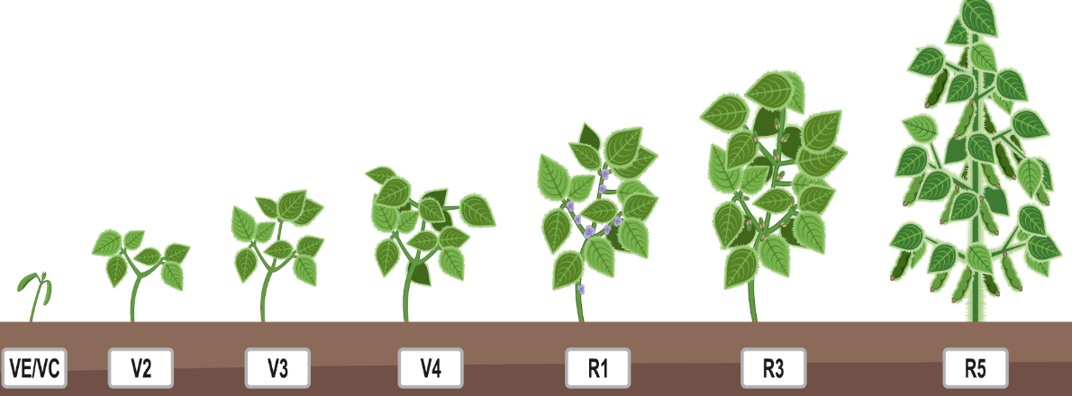


Portfolio de soluções completas | Soluções para cultura da soja
Notes:
Maximização fisiológica de 3 principais fases:
Fase 1 – germinação e emergência, formação de órgão de absorção de água, nutrientes (raiz) e início da atividade fotossintética (folha);
Fase 2 – produção de folhas e caules que darão suporte ao crescimento vegetativo;
Fase 3 – produção de flores e translocação de reservas em sementes e frutos.

Slide 4

Maximização fisiológica das principais fases das culturas
Fase 1 – germinação e emergência, formação de órgão de absorção de água, nutrientes (raiz) e início da atividade fotossintética (folha);
Notes:
Maximização fisiológica de 3 principais fases:
Fase 1 – germinação e emergência, formação de órgão de absorção de água, nutrientes (raiz) e início da atividade fotossintética (folha);
Fase 2 – produção de folhas e caules que darão suporte ao crescimento vegetativo;
Fase 3 – produção de flores e translocação de reservas em sementes e frutos.

Slide 5

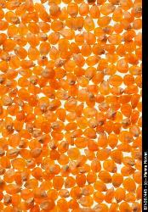
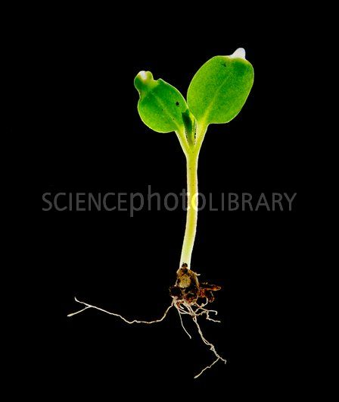
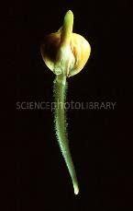

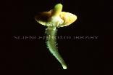
Otimiza a germinação e melhora o enraizamento.
Melhora a germinação da semente, rápido crescimento das plantas e maior desenvolvimento radicular.
- O QUE É ?
- COMO ATUA NA PLANTA ?
1. Aumento da energia de germinação - Germinação uniforme em um tempo mais curto;
2. Arranque - Impulso para alongamento do tecido vegetal jovem;
3. Desenvolvimento radicular.
Assegurar uma boa germinação e o estabelecimento das plântulas é um primeiro passo importante na produção agrícola.
PHYSIOLOGICAL
GERMINATION
SEMENTE SECA
GERMINAÇÃO FISIOLÓGICA
PLÂNTULAS NORMAIS

Slide 6
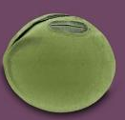


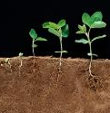
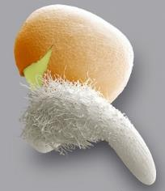


MODO DE AÇÃO
VALAGRO GROUP
Provas genômicas:
Radifarm aumenta a ativação de genes envolvidos no estímulo de
Giberelina (+ 3x)
Gene Marker: t3g13910
I.A. de Ascophyllum nodosum dentro do produto melhoram a germinação da sementes. Em particular, estas substâncias biologicamente ativas estimulam a ativação de giberelinas que induz a síntese e liberação de enzimas hidrolíticas como a α-amilase .
A α-amilase como um comunicado de alerta estimula a germinação aumento da proporção de emergência
Maltose
Amido
giberellinas
Notes:
Evidências genômicas
5-2392 Aumenta a ativação de genes envolvidos no estimulos de giberelinas

Slide 7
MODO DE AÇÃO
VALAGRO GROUP
Provas genômicas:
Radifarm aumentou a ativação de genes relacionado a progressão da planta jovem ao longo do tempo de condução (+ 4x)
Gene Marker: At4g28530
Vitaminas B5, B6 e derivados de açúcar de atividade amilase responsável pelo abastecimento de energia.
O Zinco está diretamente envolvido na síntese de auxinas e o precursor dos aminoácidos impulsionados pelo mesmo hormônio.
Notes:
Evidências genômicas
5-2392 Aumenta a ativação de genes envolvidos no estimulos de giberelinas

Slide 8
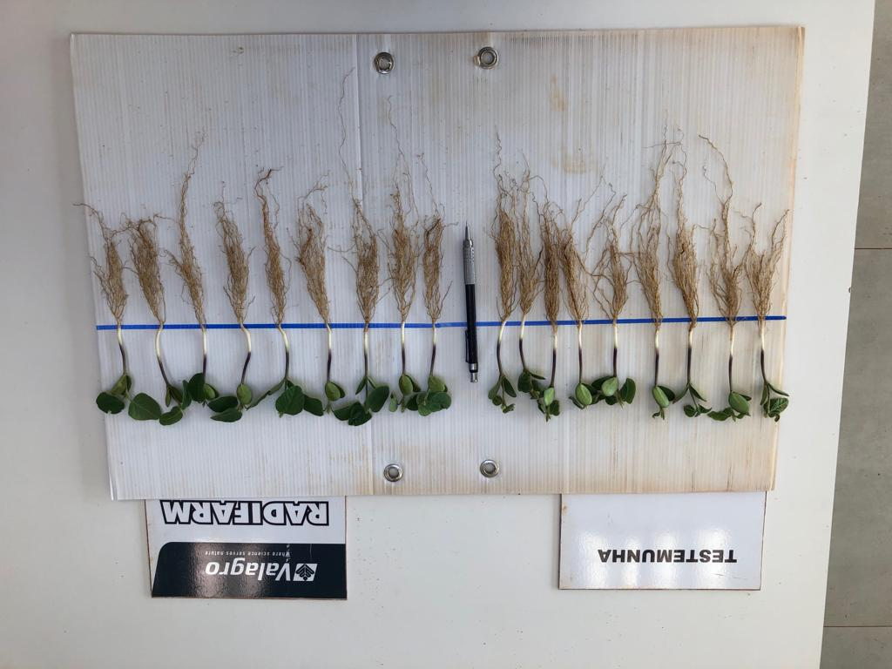

Slide 9
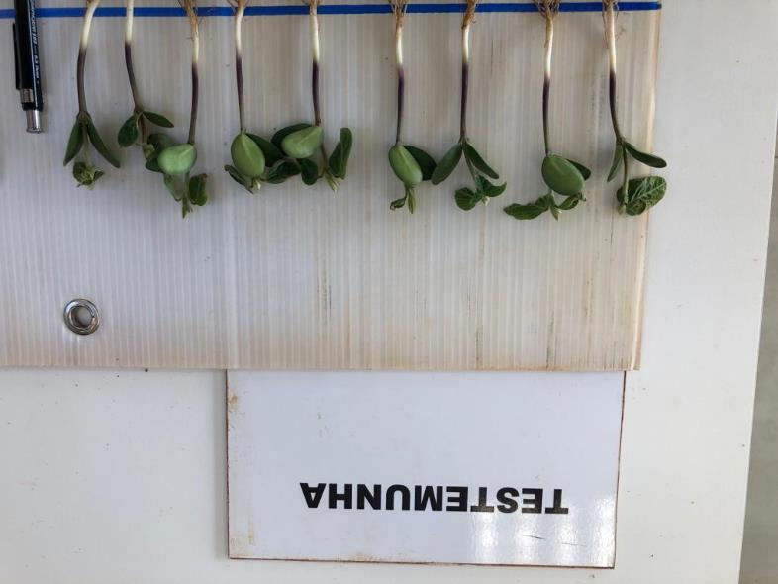
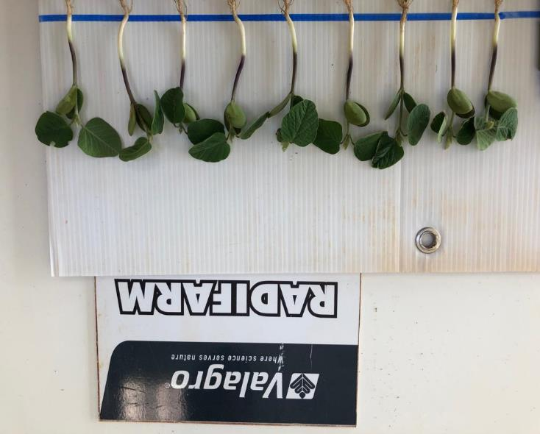

Slide 10
MODO DE AÇÃO
VALAGRO GROUP
Provas genômicas:
Radifarm aumentou a ativação dos genes envolvidos na formação de raízes laterais (+21x)
Gene Marker: At3g58190
Biomoléculas dentro do produto estão diretamente envolvidas nos mecanismos de indução e desenvolvimento das raízes laterais. Por exemplo, o aminoácido triptofano como precursor primário de ácido indolacético. Asparagina e arginina como precursores de poliaminas e, portanto, considerados como fatores de enraizamento. Outros componentes aumentam a permeabilidade das membranas celulares (Saponinas), aumentando a formação de novas raízes e o alongamento dos já existentes.
Notes:
Evidências genômicas
5-2392 Aumenta a ativação de genes envolvidos no estimulos de giberelinas

Slide 11
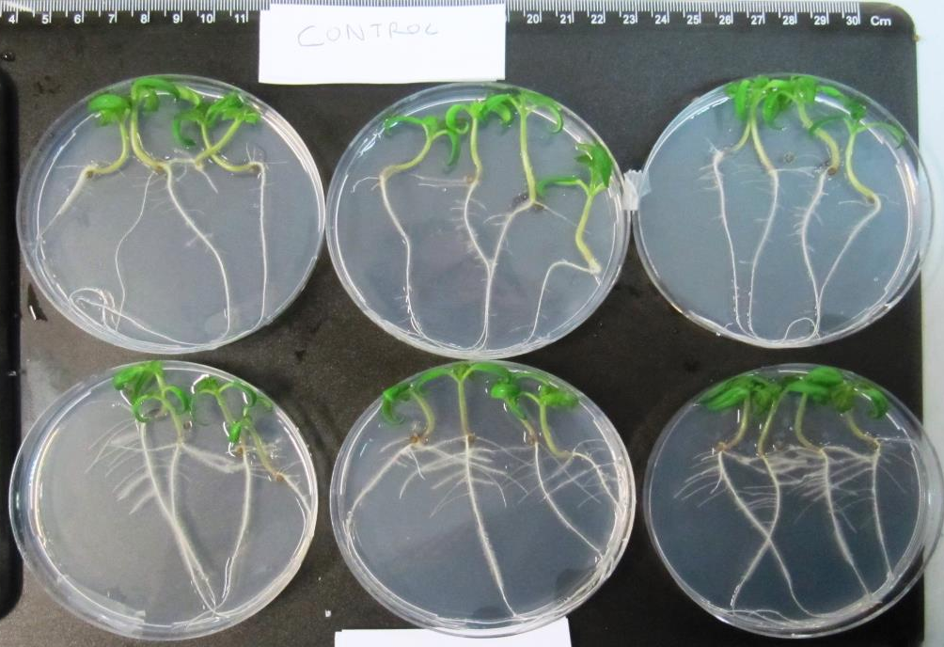
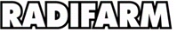
Controle

Slide 12
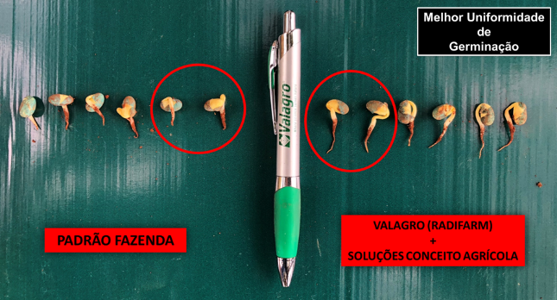
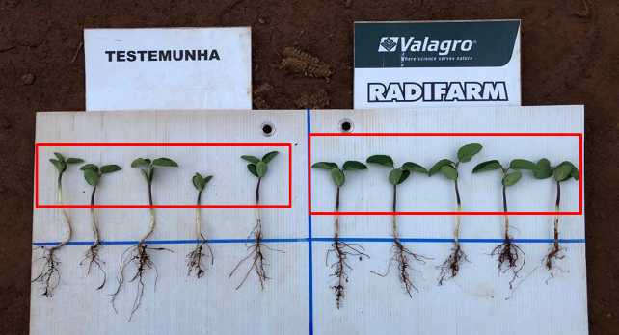
EVIDENCIAS FISIOLOGICAS
RADIFARM– 2018/19

Slide 13
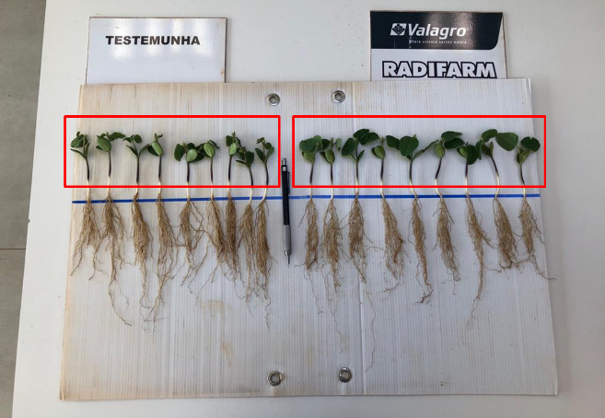
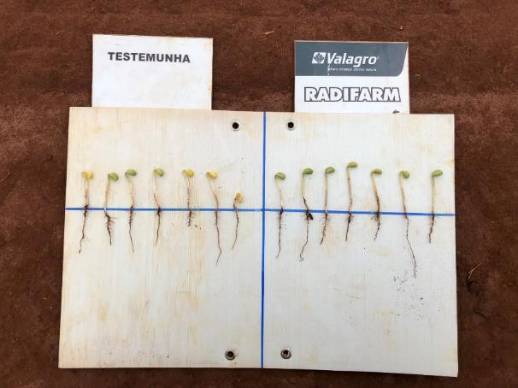
EVIDENCIAS FISIOLOGICAS
RADIFARM– 2018/19

Slide 14
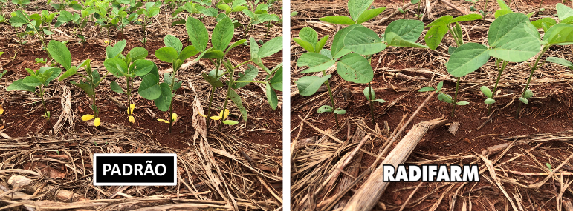
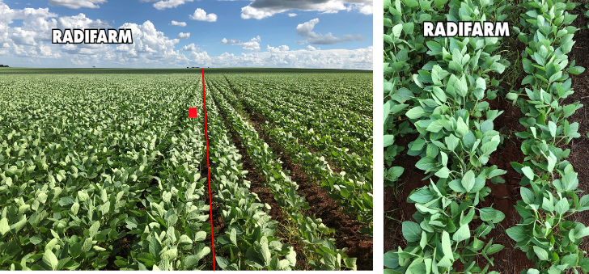
EVIDENCIAS FISIOLOGICAS
RADIFARM– 2018/19

Slide 15

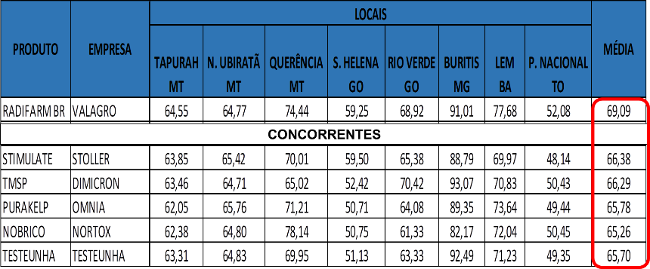
Uso Bioestimulantes em tratamento de sementes industrial de soja
CASE DE SUCESSO: Introdução do produto RADIFARM no portfolio SEEDCORP HO, após avaliação de performance versus diversos concorrentes em 8 locais estabelecidos pela equipe de desenvolvimento técnico da empresa.
RESULTADOS
RADIFARM em média + 3,2 sacas/ha X concorrentes
produto oficial nas sementes tratadas industrialmente da Seedcorp.

Slide 16


Resultados de pesquisa
Nº | Tratamentos | Dosagem (L/100 kg de sementes) | TPG 1 | TPG 2 | CR
1 | Controle | 0 | 51 | 52 | 15,7
2 | Radifarm | 0,150 | 73 | 74 | 17,8
+ 43,1%
+ 42,3%
+ 13,4%
TPG: teste padrão de germinação 1 (4 dias após semeadura) e 2 (7 dias após semeadura);
CR: comprimento de raiz

Slide 17
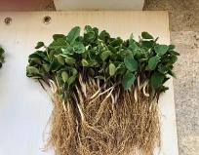
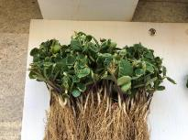

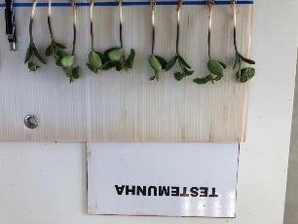
- BENEFÍCIOS
Maior área para formação dos nódulos fixadores de nitrogênio;
Maior absorção de água e nutrientes;
Maior tolerância aos veranicos;
Suporte a maiores produtividades.
CONCORRENTE

Slide 18

INSTRUÇÕES DE USO
Realizamos vários ensaios experimentais em todo o mundo. Esta abordagem permitiu definir os melhores métodos de aplicação, tempo e taxas em diferentes condições e latitudes.
METODO DE APLICAÇÃO | CULTURA | DOSE (mL/kg de sementes)
 | Soja | 1,5
 | Milho | 2,0
 | Trigo/Arroz | 2,0
 | Feijão | 1,5
 | Algodão | 5,0
TRATAMENTO DE SEMENTES

Slide 19
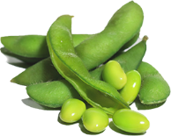


TRATAMENTO INICIAL VALAGRO
BENEFÍCIOS EM CONJUNTO:
Maior área para formação dos nódulos fixadores de nitrogênio;
Maior absorção de água e nutrientes;
Maior tolerância aos veranicos;
Nutrição balanceada de Cobalto e Molibdênio, nutrientes essenciais para altas produtividades;
Inoculante de alta eficácia para garantir a máxima fixação biológica e fornecimento de nitrogênio para as plantas;
Suporte a maiores produtividades.
Otimiza a germinação e melhora o enraizamento.
Melhora a germinação da semente, rápido crescimento das plantas e maior desenvolvimento radicular.
CoMo (10% Mo + 1,5% Co + 18,5 P)
Fornece os nutrientes essenciais na forma e proporção adequadas para promover um início bem-sucedido da cultura.
Inoculante líquido de alta eficiência.
Maior sobrevivência bacteriana sobre a semente de soja;
Maior massa seca nodular;
Melhor fixação biológica de nitrogênio;
Alta compatibilidade com os defensivos de sementes empregados;
10 dias de pré inoculação.
Muito mais ação
para sua planta!

Slide 20


MÁXIMA PRODUTIVIDADE PARA A CULTURA, MÁXIMO RETORNO PARA O PRODUTOR
Notes:
It is a very pleasure to present oficcially to you this new Valagro product. Valagro switches On row crops productivity

Slide 21
Maximização fisiológica das principais fases das culturas
Duração da atividade fotossintética
Taxa de fotossíntese líquida
Taxa de transporte e distribuição de fotoassimilados
Número e tamanho dos drenos (capacidade de acúmulo)
Notes:
Maximização fisiológica de 3 principais fases:
Fase 1 – germinação e emergência, formação de órgão de absorção de água, nutrientes (raiz) e início da atividade fotossintética (folha);
Fase 2 – produção de folhas e caules que darão suporte ao crescimento vegetativo;
Fase 3 – produção de flores e translocação de reservas em sementes e frutos.

Slide 22

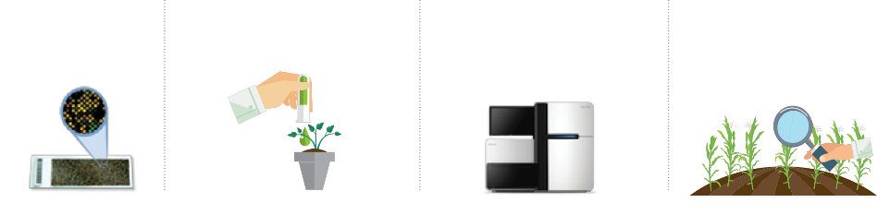
A INOVAÇÃO PARA SE OBTER
GEA689 → ABORDAGEM INTEGRADA
Realizamos uma abordagem integrada "omics & trials" para caracterizar o efeito fisiológico de YieldOn usando diferentes plantas modelo (Arabidopsis thaliana, milho e soja). Em particular, nós nos concentramos em - i) expressão gênica e - ii) análise fenômica de plantas. Nossos resultados complementam aos níveis molecular e morfométrico / fisiológico as evidências obtidas em ensaios de campo
GENÔMICA
FENÔMICA
NEXT GENERATION
SEQUENCING
EXPERIMENTOS DE CAMPO
Em colaboração com os mais imprtantes centros de pesquisa no mundo
Notes:
In our Innovation way to get YieldOn we carried out “omics & field-trials” approach to characterize the physiological effect of YieldOn.
At the beginning we used A thaliana through genomics, then we moved directly on the crops of interest such as soybean and corn thanks to phenomic and the latest technology next generation sequencing. In the end experimental field trials demonstrated the efficacy of the product at different pedo-climatic conditions and also on other crops like rice, cotton , wheat, oil seed rape.

Slide 23
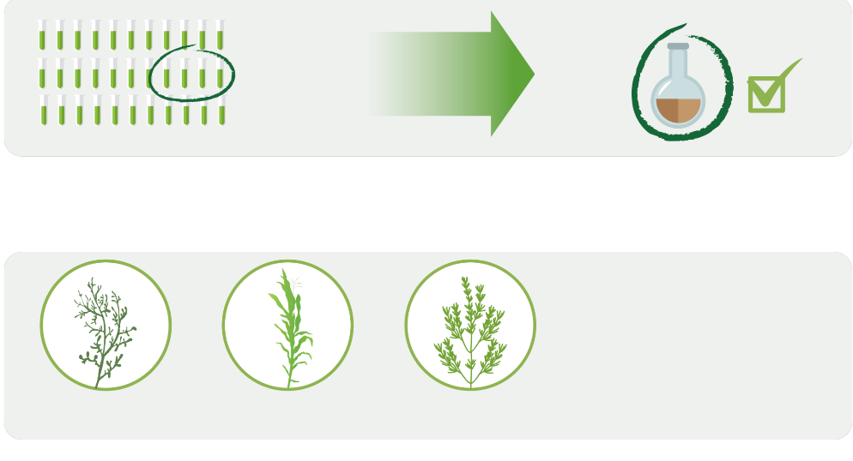
A REVOLUCIONÁRIA FORMULA DO
UMA INÉDITA COMBINAÇÃO DE EXTRATOS!
MAIS de 65% da composição sobre uma BASE seca, é caracterizada por uma seleção de extratos de três famílias de plantas e com Micronutrientes Mn, Zn e Mo.
Após uma rigorosa seleção de plantas diferentes, nós selecionamos essas 3 famílias onde identificamos as plantas com alto teor de substâncias que pesquisamos.
FUCACEAE (Seaweeds)
POACEAE
CHENOPODIACEAE
Notes:
We have a very revolutionary formulation behind YieldOn, indeed is characterized by a new combination of extracts never used before.
More than 65% of the composition on a dry base, is characterized by a selection of extracts from three distinct families of plants and seaweeds enriched with trace elements Mn, Zn and Mo (these 3 Te are crucial for row crops nutrition). The distinctive families are Fucaceae, Poaceae, Chenopodiaceae
We have already used these 3 different extracts in other our products, but we never put them together, in this case we created the best and unique blend with the highest synergic effect that we could get.

Slide 24
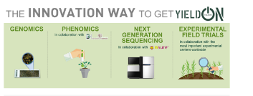

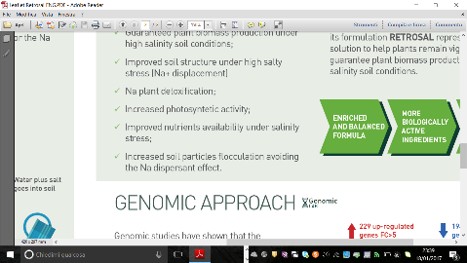

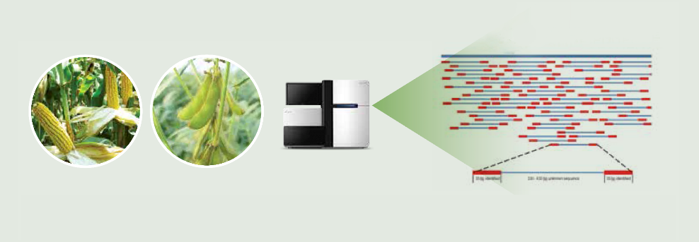
NEXT GENERATION SEQUENCING
COMO AUMENTA PRODUTIVIDADE?
Sequenciamento de Última Geração (NGS) nos permitiu detectar genes expressos,
relacionados ao aumento da produtividade das plantas, diretamente no milho e na soja.
Graças a essa tecnologia, explicamos o modo de ação do YieldOn no nível molecular;
O YieldOn é capaz de aumentar a produtividade da planta através:
1. Melhor transporte de açúcares e nutrientes
2. Promoção de divisão celular > mais sementes e maiores
3. Biossíntese e transporte de ácidos graxos (observado na soja)
SEQUÊNCIA DO GENOMA DE REFERÊNCIA
Plantas tratadas com YieldOn foram comparadas a plantas de controle não tratadas usando Sequenciamento de Última Geração (NGS)> Isso resultou na identificação em 949 genes diferencialmente expressos para milho e 134 para soja.
Notes:
Lets know deeper YieldOn and how the product is able to increase productivity.
Next Generation Sequencing (NGS) allowed to detect expressed genes,
related to the increase of plant productivity, directly in corn and soybean.
Thanks to this technology we explained the mode of action of YieldOn at molecular level:
1. Better transport of sugars and nutrients
2. Promotion of cell division > more and larger seeds
3. Fatty acids biosynthesis and transport (observed in Soybean)
This resulted in the identification in 949 differentially expressed genes for corn and 134 for soybean

Slide 25
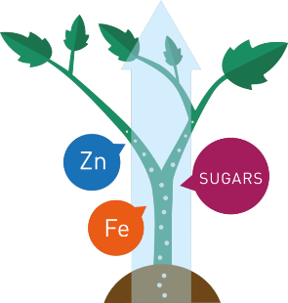
NEXT GENERATION SEQUENCING
MODO DE AÇÃO:
1- MELHORA O TRANSPORTE DE AÇÚCARES E NUTRIENTES → Melhora a absorção
MODO DE AÇÃO | GENE RELACIONADO | ATIVIDADE | SUPRA | REFERENCIAS
1. MELHORA O TRANSPORTE DE AÇÚCARES E NUTRIENTES | transportador de ferro zinco | transporte e absorção de zinco e ferro | 27 | Li, 2013
 | asparagina sintetase | assimilação de nitrogênio de amónio | 4 | Bernard, 2009
 | Proteína de domínio-contendo SPX | homeostase de fosfato (captação, detecção) | 19 | Secco, 2012
 | proteína de família NRT1/PTR | transportador de hormônio/nitrato/peptídeo | 30 | Lèran, 2014; Chiba, 2015
 | transportador de poliol/monossacarídeo | carregamento do floema | 8 | Slewinsky, 2011; Klepek, 2007
 | glutamina sintetase | assimilação de nitrogênio de amónio | 9 | Krapp, 2015; Thomson, 2014
 | alanine aminotransferase | assimilação de nitrogênio | 12 | Good, 2007
Macro e micro nutrientes específicos são essenciais para o metabolismo e desenvolvimento das plantas. Um balanço/conteúdo ótimo desses elementos aumenta a produtividade da cultura, enquanto que a deficiência diminui a produção e a qualidade dos grãos (Li et al., 2013).
O YieldON melhora a captação e o transporte do nitrato e dos micronutrientes Zn e Fe, e ao mesmo tempo aumenta a eficiência do uso de fosfato.
Notes:
Lets know better each function….
YieldON improves uptake and transport of the nitrate and the microelements Zn and Fe, and at the same time increases phosphate use efficiency.
All this up-regulated genes in the chart are connected with this function
For instance this genes: involved in…
zinc and iron uptake and transport
Is up-regulated 27 times more compared to untreated test
This other gene involved in nitrate/peptide/hormone transporter
Is up-regulated 30 times more compared to untreated test
Furthermore you can see also this important gene involved in phloem loading….up regulated by YieldOn

Slide 26
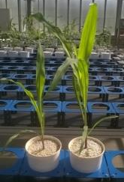
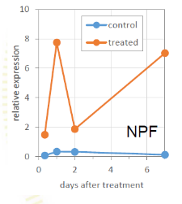
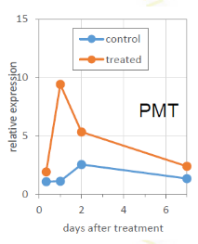
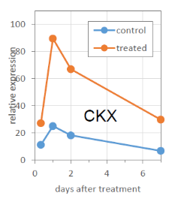
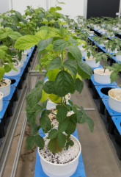
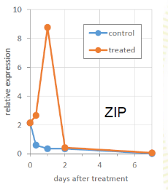
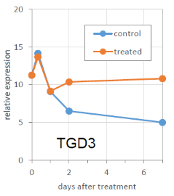
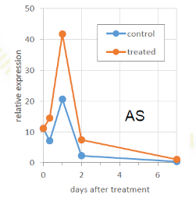
Investigação genômica
N and hormone transporter
Phloem loading
Cytokinin catabolism
Zn/Fe transporter
Lipid transport
N assimilation

Slide 27
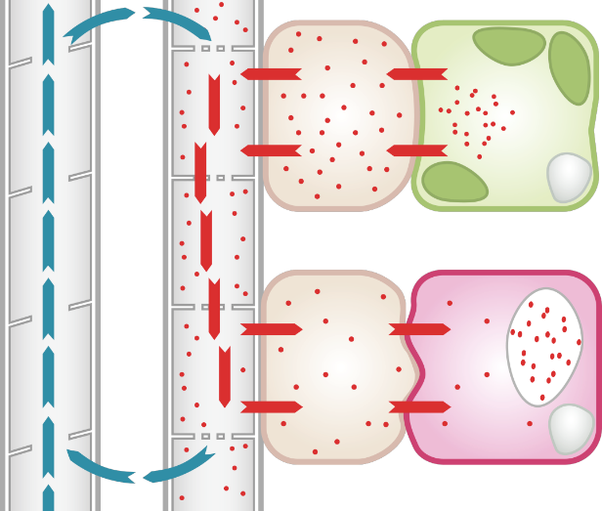
NEXT GENERATION SEQUENCING
MODO DE AÇÃO:
1- MELHORA O TRANSPORTE DE AÇÚCARES E NUTRIENTES → Carregamento do floema
XYLEM
PHLOEM
Além disso, YieldON aumenta a carga do floema, e assim, o transporte de açúcar.
Os açúcares são produzidos e translocados a partir de folhas (fontes) fotossintéticamente ativas para apoiar tecidos não-fotossintéticos (drenos), tais como o desenvolvimento de sementes (Slewinsky et al., 2011).
water
sucrose
Sieve-Tube elements
Companion Cell
SOURCE (Leaf Cell)
water
Companion Cell
SINK (Root Cell)
Notes:
It means that Yieldon is able also to increase phloem loading so sugar transport in the plant towards seeds supporting their development.

Slide 28
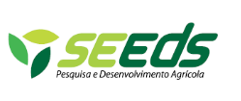
País | Brasil
Avaliação da eficiência agronômica dos produtos VALAGRO na cultura da soja, na safra 2017/2018
Cultura | Soja M 5892
Ambiente de cultivo | Campo aberto – safra 2017/2018
Local | Passo Fundo / RS
N° | Tratamentos | % SEVERIDADE DE FERRUGEM ASIÁTICA
 |  | R4 | R5.3 | R6
1 | YieldON + Opifol Maturação | 0,8 ns | 2,5 b | 6,5 b
2 | Controle | 1,2 | 4 a | 8,5 a
→ Potencial de diminuição de doenças de 23,5% com o uso do YieldON + Opifol Maturação

Slide 29

NEXT GENERATION SEQUENCING
MODO DE AÇÃO
2- PROMOVE DIVISÃO CELULAR (SEMENTES MAIORES E MAIS PESADAS)
MODO DE AÇÃO | GENES RELACIONADAS | ACTIVIDADE | SUPRA | REFERENCIAS
2. PROMOVE DIVISÃO CELULAR | cycloartenol/sterol methyltransferase | divisão celular; crescimento polarizado | 5 | Carland, 2010
 | cytokinin dehydrogenase | Catabolismo de citocinina | 12 | Jameson, 2016, Werner, 2003
 | iaa16 - auxin-responsive (aux iaa family member) | Sinalização auxina - ativação, of Transcrição,regulação, | 4 | Czapla, 2003
Divisão celular e expansão são cruciais para uma ótima embriogênese e desenvolvimento de sementes.
OPTIMAL SEED DEVELOPMENT
A coordenação de processos hormonais específicos, incluindo o catabolismo do excesso de citocininas e o subsequente estabelecimento de um equilíbrio ideal de auxina / citocinina, leva à divisão celular ideal e ao desenvolvimento / maturação adequados da semente (Locascio, 2014).
AUXIN
RESPONSE
CYTOKININ
CATABOLISM
Notes:
Lets know the second mode of action of YieldOn…. 2-PROMOTES CELL DIVISION
Cell division and expansion are crucial for optimal embryogenesis and seed development.
Next generation sequencing demonstarted that YieldOn increases auxin response reducing Cytokinin content--→the results is an optimal cell division and proper seed development and maturation

Slide 30
Cloroplasto
Fotossíntese
Sacarose
Folha
Sacarose
Etileno e
Aborto
Vagem
Etileno
v
O₂ no solo

Slide 31


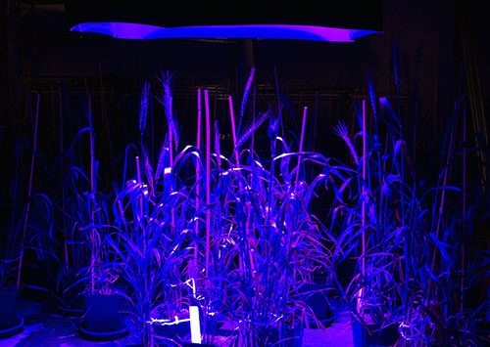
YIELDON |
Avaliação de Eficácia Stay-green em trigo usando medidas de refletância espectral
1 aplicação folha bandeira
Notes:
Saúde da planta→ entendemos o efeito verde da permanência que é muito importante no trigo. Se conseguirmos aumentar esse parâmetro, a planta pode estender a atividade fotossintética e produzir mais energia para aumentar a produtividade.

Slide 32
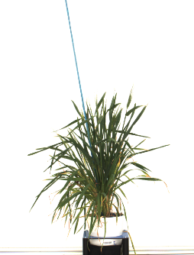
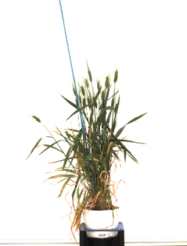
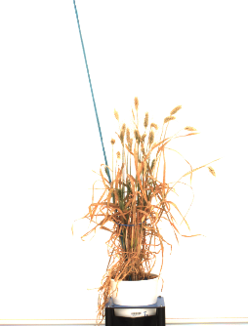

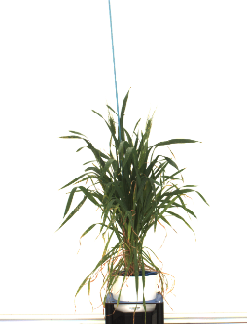
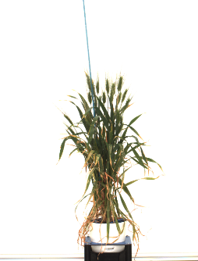
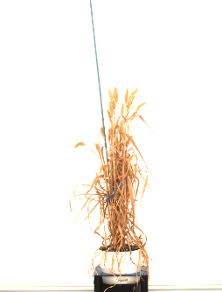
YIELDON |
Avaliação de Eficácia Stay-green em trigo usando medidas de refletância espectral
0 DAA
20 DAA
50 DAA
RGB Image
Não tratada

Slide 33
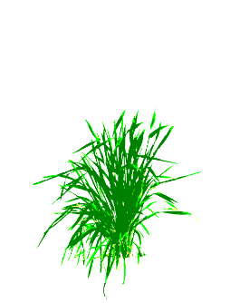
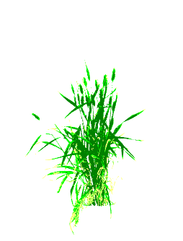





YIELDON |
Avaliação de Eficácia Stay-green em trigo usando medidas de refletância espectral
0 DAA
20 DAA
50 DAA
RGB - Colour Analysis
Não tratada
Notes:
W can see better this difffrence by using RGb Colour analysis,
Red, green and blue defines the intensity of the color as an integer between 0 and 255.
-Leggeremo l’incremento del verde scuro. In fase di
senescenza le piante UTC risultano essere piu gialle,
mentre quelle trattate con YieldOn presentano un indice
di verde piu alto, uno StayGreen piu alto

Slide 34


GILBERTO ANTENOR APPELT – área feijão / PARACATU/MG
Testemunha

Slide 35








YIELDON |
Avaliação de Eficácia Stay-green em trigo usando medidas de refletância espectral
0 DAA
20 DAA
50 DAA
Menos fluorescência
UV Image (Fluorescence analysis)
Não tratado
Notes:
Let’s move to UV camera where is possible to detect health index througt Fluorescence analysis.
50 days after treatment we can osbserve less fluoresence compared to untreated. It means an health index higher than unreated.
Vamos para a câmera UV, onde é possível detectar o índice de saúde através da análise de fluorescência. 50 dias após o tratamento, podemos observar menos fluorescência em comparação com os não tratados. Significa um índice de saúde maior que o não tratado.
-Leggeremo l’incremento della fluorescenza della pianta
che indica un incremento della senescenza della pianta
-Le foto mostrano infatti che piante trattate con YieldOn
risultano essere meno fluorescenti

Slide 36



YIELDON |
Avaliação de Eficácia Stay-green em trigo usando medidas de refletância espectral
CALOR
LUZ
¹Chl*
Chl
FOTOQUÍMICA
FLUORESCÊNCIA
Notes:
Possible fates of excited Chl. When Chl absorbs light it is excited from its ground state to its singlet excited state,¹Chl*. From there it has several ways to relax back to the ground state. It can relax by emitting light, seen as fluorescence (1). Its excitation can be used to fuel photosynthetic reactions (2), or it can de-excite by dissipating heat (3); both of these mechanisms reduce the amount of fluorescence. They are therefore referred to as qP and NPQ of Chl fluorescence. Last,¹Chl* can, by intersystem crossing, produce³Chl* (4), which in turn is able to produce¹O₂*, a very reactive oxygen species

Slide 37

YIELDON |
Efeitos fisiológicos na cultura da soja
País | Brasil
Efeitos fisiológicos do YieldON na cultura da soja
Cultura | Soja Única IPRO
Ambiente de cultivo | Campo aberto – safra 2018/2019
Local | Montividiu / GO
Tratamentos | Taxa fotossintética | Condutância estomática
 | A | Gs
 | (µmol CO₂ m⁻² s⁻¹) | (mmol H₂O m⁻² s⁻¹)
Testemunha | 15,0 | 157,8
YieldON (1L/ha ) | 19,7 | 175,0
+ 31 %
+ 11%

Slide 38






Avaliação de Eficácia Stay-green em trigo usando medidas de refletância espectral
YIELDON |
0 DAT
20 DAT
50 DAT
YieldON
NIR Image (Nível de água)
Plantas tratadas tecidos mais escuros → MAIS ÁGUA NA PLANTA
Não tratada
Notes:
vamos ler o nível da água da planta. Em plantas com um prematura senescência teremos um índice seco maior -As fotos mostram que as plantas tratadas com YieldOn eles acabam por ser de um cinza escuro escuro para indicar um maior nível de água e, portanto, um índice seco menor do que a testemunha não tratada;
Energia infravermelha próxima é a porção do espectro eletromagnético logo depois do segmento vermelho da luz visível

Slide 39




Slide 40



Slide 41


Slide 42



Slide 43


Slide 44

NEXT GENERATION SEQUENCING
MODO DE AÇÃO:
3- BIOSSÍNTESE E TRANSPORTE DE LIPÍDEOS (observado em Soja)
MODO DE AÇÃO | GENE RELACIONADO | ATIVIDADE | SUPRA | REFERENCIAS
3. BIOSSÍNTESE E TRANSPORTE DE LIPÍDEOS | trigalactosyldiacylglycerol protein | transporte de lipídios na membrana do cloroplasto; fotossíntese | 6 | Nquyen et al., 2016; Hurlock, 2014
YieldOn aumenta o conteúdo de ácidos graxos, cuja biossíntese é considerada um valor fundamental em alimentos e aplicações industriais (Nquyen et al., 2016)
Notes:
YieldOn increases the content of fatty acids, whose biosynthesis is considered a fundamental trait for value in food and industrial applications. It was observe on Soybean but this gene is present also in other oil crops like sunflower an OSR.

Slide 45

RESULTADOS DE PESQUISA

Slide 46

YIELDON | Experiência do campo – safra 2018/2019
Cultura |  | Soja
Variedade |  | NA 5909 RR
Instituição |  | CABEDA Consultoria Agua Santa / RS
T abs | Test. absoluta |  | Não tratada
T 1 | Testemunha |  | Trat. fitossanitário
T 2 | Radifarm Megafol Opifol Veget YieldON Opifol Maturação |  | TS V4 e R5.3 Vn/R1 Vn/R1 R5.3 | 1,5 ml kg⁻¹ sem 0,5 L ha⁻¹ 2,5 kg ha⁻¹ 1,0 L ha⁻¹ 2,5 kg ha⁻¹
T 3 | Megafol YieldON |  | V4 e R5.3 Vn/R1 | 0,5 L ha⁻¹ 1,0 L ha⁻¹
T 4 | YieldON |  | Vn/R1 | 1,0 L ha⁻¹
+ 10,0 sc
16,4 %
Notes:
Tratamento fitossanitário: Orquestra 0,3 L (V7/V8); Vessarya 0,2 L (2ª fung – 15dd); Ativum 0,8 L (3ª fung – 15 dd); Fusão 0,6 L (4ª fung – 15 dd); Versatilis 0,3 L (5ª Fung – 15 dd); Mancozeb (em todas as aplicações)

Slide 47



YIELDON | Experiência do campo – safra 2018/2019
+ 9,28 scs/ha
Cultura | Soja
Variedade | Agroeste AS 3730IPRO
Produto | YieldON
Época de aplicação | V8/R1
Dosagem | 1 L/ha
Local | São Gabriel do Oeste/MS
Instituição de pesquisa | Crop Solutions

Slide 48
YIELDON | Experiência do campo – safra 2018/2019
+ 8,5%
Cultura | Soja
Variedade | Agroeste AS 3730IPRO
Produto | YieldON
Época de aplicação | V8/R1
Dosagem | 1 L/ha
Local | São Gabriel do Oeste/MS
Instituição de pesquisa | Crop Solutions
Peso de 1. 000 grãos (g)

Slide 49

YIELDON | Experiência do campo
+ 22,62 sc/ha
Cultura | Milho
Variedade | Pioneer 30F35 VYHR
Produto | Opfifol Vegetativo, YieldOn, Megafol , Trinador Mz
Época de aplicação | V4 e V7
Dosagem | 3 Kg/ha; 1L/ha; 0,5 L/ha; 2 Kg/ha
Local | São Gabriel do Oeste /MS
Instituição de pesquisa | Crop Solutions

Slide 50

YIELDON | Experiência do campo
+ 4,3 sc/ha
Cultura | Soja
Variedade | NS 7338
Produto | YieldOn
Época de aplicação | R1
Dosagem | 1L/ha
Local | Montevidiu/GO
Instituição de pesquisa | Universidade de Rio Verde

Slide 51

YIELDON | Experiência do campo
Cultura | Soja
Variedade | NS 5959 IPRO
Produto | Radifarm Glimo Megafol YieldOn Opifol Maturação
Época de aplicação | TS V3/V4 R1/R2 R5
Dosagem | 0,15 L/100 kg de semente 0,5 L/ha 0,5 Lh/ha 1,0 L/ha 2 Kg/ha
Local | Cruz Alta/RS
Instituição de pesquisa | CCGL TEC
+ 4,4 sc/ha

Slide 52

YIELDON | Experiência do campo
+ 4,2 sc/ha
Cultura | Soja
Variedade | M 5892
Produto | YieldOn + Opifol Maturação
Época de aplicação | R2 e R5
Dosagem | 1 L/ha + 2Kg/ha
Local | Passo Fundo - RS
Instituição de pesquisa | SEEDS

Slide 53

YIELDON | Experiência do campo
Cultura | Soja
Variedade | BMX Elite
Produto | Radifarm Glimo Megafol YieldOn Opifol Maturação
Época de aplicação | TS v3/v4 R1/R2 R5
Dosagem | 0,15 L/100 kg de semente 0,5 L/ha 0,5 Lh/ha 1,0 L/ha 2 Kg/ha
Local | Passo Fundo - RS
Instituição de pesquisa | UPF
+ 6,8 sc/ha

Slide 54

YIELDON | Experiência do campo
+ 29,61 @/ha
Cultura | Algodão
Variedade | FiberMax 980 GLT
Produto | YieldOn e Opifol
Época de aplicação | 30 DAE e 120 DAE
Dosagem | 1 L/ha e 2,0 Kg/ha
Local | Primaver do Leste /MT
Instituição de pesquisa | CERES

Slide 55
YIELDON | Experiência do campo
+ 20 @/ha
Cultura | Algodão
Variedade | FM 975 WS
Produto | YieldOn, Opifol Maturação
Época de aplicação | 110, 122, 134 e 146 DAE
Dosagem | 0,5 L/ha e 2,0 Kg/ha
Local | Rio Verde/GO
Instituição de pesquisa | UnirV

Slide 56
QUALIDADE SEMENTE

Slide 57
Aumento do teor de nutrientes na semente
Produtor | Silvano Roger da Silva
Município | Rio Verde
Cultivar | FOCO
Área | SEQUEIRO
NUTRIENTES g/kg | Testemunha | YIELDON | DELTA %
N | 14,90 | 16,40 | 10,07%
P | 1,10 | 1,21 | 10,00%
K | 19,00 | 20,00 | 5,26%
Ca | 5,30 | 5,70 | 7,55%
Mg | 2,00 | 2,20 | 10,00%
S | 0,40 | 0,50 | 25,00%
Nutrientes mg/kg
B | 18,00 | 19,00 | 5,56%
Cu | 3,00 | 4,00 | 33,33%
Fe | 59,00 | 62,00 | 5,08%
Mn | 14,00 | 15,00 | 7,14%
Zn | 29,00 | 31,00 | 6,90%

Slide 58
Aumento do teor de nutrientes na semente
Produtor | SILVANO ROGER DA SILVA
Municipio | RIO VERDE
Variedade | FOCO
Area | Sequeiro
PRODUTO | DANO MECANICO | DANO UMIDADE | VIGOR % | VIABIL. % | GERMINAÇÃO PAPEL %
Test. | 3 | 7 | 85 | 90 | 92
YIELDON | 2 | 5 | 87 | 92 | 96

Slide 59

SILVANO ROGER DA SILVA – RIO VERDE-GO, SAFRA 2018/2019
+ 5
Sc/ha

Slide 60
Aumento do teor de nutrientes na semente
Produtor | Fernando Rossi Oliveira
Município | Goiatuba -Go
Cultivar | Desafio
Área | Irrigado
NUTRIENTES g/kg | TESTEMUNHA | YIELDON | EMBRAPA | DELTA %
N | 16,90 | 17,40 |  | 2,96%
P | 1,28 | 1,34 |  | 4,69%
K | 20,00 | 21,00 |  | 5,00%
Ca | 4,60 | 4,80 |  | 4,35%
Mg | 2,10 | 2,30 |  | 9,52%
S | 0,40 | 0,50 |  | 25,00%
Nutrientes mg/kg
B | 12,00 | 13,00 |  | 8,33%
Cu | 4,00 | 6,00 |  | 50,00%
Fe | 49,00 | 56,00 |  | 14,29%
Mn | 17,00 | 19,00 |  | 11,76%
Zn | 21,00 | 23,00 |  | 9,52%

Slide 61

FERNANDO ROSSI OLIVEIRA – GOIATUBA-GO, SAFRA 2018/2019
+ 3,5
Sc/ha

Slide 62



YIELDON | POSICIONAMENTO TÉCNICO
DEMOTRIALS – áreas comerciais no brasil
+ 5 scs/ha

Slide 63
YIELDON | POSICIONAMENTO TÉCNICO
NÃO CONTÉM HORMÔNIO SINTÉTICO – Hormônios sintéticos podem causar estresse ou desequilíbrio se aplicado em condições inadequadas;
YieldON foi DESENVOLVIDO E É ESPECÍFICO para cereais, para aplicações foliares e em fase reprodutiva – A maioria dos concorrentes tem recomedação para vários tipos de culturas, TS, foliar e todas as fases da cultura (GENÉRICO);
YieldON é EFICAZ no desempenho de CAMPO e nos resultados dos TESTES DE LABORATÓRIO. YieldON tem rendimento positivo constante e equilibrado;
YieldON tem FORTE EFEITO SOBRE A EXPRESSÃO DE GENES em comparação com os concorrentes.

Slide 64








Conjunto de respostas fisiológicas
- Mantém o sistema radicular da planta ativo por mais tempo, garantindo absorção de agua e nutrientes até o final do ciclo da cultura;
- Aumenta a atividade fisiológica da planta, bem como mantém seu funcionamento por mais tempo, garantindo o a atividade máxima e o melhor aproveitamento de nutrientes pela planta;
- Promove o balanço hormonal entre auxinas, giberelinas e citocininas, além de reduzir a síntese de etileno;
- Aumenta a atividade enzimática promovendo uma maior síntese de lipídeos e consequente aumento do peso de grãos;
Sua Lavoura preparada para altas produtividades!

Slide 65




YIELDON | POSICIONAMENTO TÉCNICO
1 L/ha
Em geral, o melhor momento para aplicar YieldON é durante a fase REPRODUTIVA ou durante os estágios fenológicos relacionados com a fase reprodutiva
SOJA
MILHO
TRIGO
1 L/ha
1 L/ha

Slide 66


INSTRUÇÕES DE USO
METODO DE APLICAÇÃO | CULTURA | FASE | DOSE
Foliar | Trigo | 1 aplicação no estágio de crescimento de folha bandeira | 1 L/ha
 | Soja | 1 aplicação em Vn/R1 | 1 L/ha
 | Milho | 1 aplicação em V4-V6 | 1 L/ha
 | Arroz | 1 aplicação no início da emissão da panícula. | 1 L/ha
 | Algodão | 2 aplicações. A primeira 100 DAE e a segunda 130 DAE | 2 L/ha
 | Girassol | 1 aplicação na fase de crescimento de folha de V4 - V6 | 1 L/ha
 | Feijão | 2 aplicações – R5 e R7 | 1,5 L/ha
Notes:
All these experimental trials allowed us to define the best application methods, timing and rates at different conditions and latitudes.
In this chart you can see the general directions for use but that will be adapted country by country.
Overall the best timing to apply YieldOn is during REPRODUCTIVE STAGE OR DURING phenological stages connected with the reproductive phase. For istance in the case of wheat is better to apply the product just before flowering (flag leaf growth stage).
The dosage is 2 l/ha, you can apply the product in only one application, or for some crops split the dosage in 2 application but it is very important to apply 2 l/ha total.

Slide 67

PROTEGE DOS GOLPES
MAIS DUROS

Slide 68
Maximização fisiológica das principais fases das culturas
Notes:
Maximização fisiológica de 3 principais fases:
Fase 1 – germinação e emergência, formação de órgão de absorção de água, nutrientes (raiz) e início da atividade fotossintética (folha);
Fase 2 – produção de folhas e caules que darão suporte ao crescimento vegetativo;
Fase 3 – produção de flores e translocação de reservas em sementes e frutos.

Slide 69



MEGAFOL
1.INTRODUÇÃO
Conceito de estresse
O estresse das plantas é a reação das plantas a condições ambientais adversas desfavoráveis ​​ao crescimento, como falta de nutrientes suficientes, rega inadequada, inundações, alta ou baixa temperatura, doenças ou infestação de insetos (Goring, 1982; Nilsen & Orcutt, 1996; Godbold, 1998).
Tensão é a mudança biológica das plantas sob a influência do estresse das plantas (Levitt 1980, 1982).

Slide 70
AS FONTES DE ESTRESSE AMBIENTAL NAS PLANTAS
FATORES DE ESTRESE
BIOTICOS
ABIOTICOS
FÍSICOS
QUÍMICOS
COMPETIÇÃO
AlELOPATIA
HERBIVORIA
DOENÇAS
PatÓGENOS
Vírus
etc.
POLUIÇÃO DO AR
PesticidAS
ToxinAS
pH DO SOLO E ÁGUA
SaliNIDADE
RADIAÇÃO:
InfraVERMELHO
UltravioletA
VENTO
CAMPO MAGNÉTICO
Etc.
TEMPERATURA
ALTA t°
BAIXA t°
ÁGUA:
SECA
INUNDAÇÃO

Slide 71

FISIOLOGIA VEGETAL - ESTRESSE
O estresse abiótico reduz cerca de 70% do rendimento das culturas
Muitas culturas não atingem 20% de sua produtividade potencial de rendimento.
Source: Biochemistry and Molecular Biology of Plants, Buchanan, Gruissem, Jones, American Society of Plant Physiologists, 2000.

Slide 72

PRODUTIVIDADE POTENCIAL E DEPLECIONADA
Você sabia que as plantas produzem bem menos do que seu potencial?
Vários fatores contribuem para o aumento do stress em diversas culturas, reduzindo a produtividade.

Slide 73


MEGAFOL: a solução valagro
Em situações estressantes
MEGAFOL
é um bioestimulante anti-estresse e ativador de crescimento à base de extratos vegetais que sob condições estressantes permite que as plantas expressem plenamente seu potencial de rendimento
O crescimento é mantido

Slide 74

TECNOLOGIA GEAPOWER (GEA931) |
Importância da matéria prima
O PROCESSO DE EXTRAÇÃO PROPRIO é realizado em uma matriz que consiste apenas em material vegetal.
A presença de ingredientes ativos úteis para o crescimento das plantas e derivados diretamente dos tecidos de plantas especiais.
A presença de todos os ingredientes ativos na mesma proporção que a exigida pelas plantas, e facilmente reconhecida e biodisponível por causa da mesma origem.
Ter outros ingredientes ativos além dos aminoácidos, como BETAINAS, VITAMINAS, PROTEÍNAS e outras BIOMOLECULAS> EFEITOS SINÉRGICOS
MATÉRIA ORGÂNICA SOMENTE DA EXTRAÇÃO NATURAL DE EXTRATOS VEGETAIS
INGREDIENTES DE ORIGEM ANIMAL
INGREDIENTES ATIVO DE ORIGEM VEGETAL
BETAINAS - VITAMINAS
PROTEINAS – BIO MOLECULAS
Extratos feitos a partir de tecido animal, podem carecer de alguns componentes ativos essenciais necessários para o crescimento das plantas
Extratos derivados de plantas fornecem para a cultura uma perfeita mistura para auxiliar no seu crescimento

Slide 75


FOCO SOBRE A ATIVIDADE ANTI-ESTRESSE DO MEGAFOL
O MEGAFOL está envolvido na ativação de 127 GENES com uma atividade maior que 3x em comparação ao teste não tratado.
Entre esses diferentes genes expressos, nosso microarray mostrou que a principal ação do produto estava no gene envolvido na resposta ao estresse da planta.
INUNDAÇÃO
CALOR
SECA
FRIO
INFÚRIA
HERBICIDA
EFICÁCIA DO MEGAFOL
vs. ESTRESSE
GENES REGULADOS> 3
(envolvido na função de resposta ao estresse)
GENES REGULADOS > 4
(envolvido na função de resposta ao estresse )
GENES REGULADOS> 5
(envolvido na função de resposta ao estresse)
ABORDAGEM GENÔMICA
ESTRESSE
28%
ESTRESSE
46%
ESTRESSE
62%
12

Slide 76





















Outras funções do megafol | CARREADORA
EFEITOS NA ASSOCIAÇÃO
Megafol +
GLIFOSATO
GLIPHOSATE
RGB (Red-Green-Blue) → BIOMASSA DIGITAL
Tendência da diferença (“Delta”) no tamanho da planta
GLIPHOSATE +
GLIPHOSATE
Gliphosate
30

Slide 77

Visão geral do megafol
AMINO
ACIDOS &
PROTEINAS
BETAINAS
BIO-MOLECULAS
EM AMBIENTE SOB CONDIÇÃO DE ESTRESSE
VITAMINAS
ANTI-ESTRESSE
PRESERVA O RENDIMENTO
CRESCIMENTO DA PLANTA
EM CONDIÇÕES NORMAIS DE CRESCIMENTO
CARREADOR
MELHORA A ATIVIDADE E PRODUTIVIDADE DA PLANTA;
AÇÃO CARREADORA
AMINOÁCIDOS
Aminoácidos são substâncias biologicamente importantes que são os tijolos de construção das proteínas. As proteínas são fundamentais para as células animais e vegetais.
BETAINAS
Betainas são compostos de amônio que podem ser considerados derivados de aminoácidos. Eles desempenham um papel crucial na resposta da planta aos agentes de estresse.
VITAMINAS
As vitaminas são compostos orgânicos que regulam o metabolismo dos tecidos e das células por ligação com enzimas.
BIO-MOLECULAS
Com o termo "Fatores de Crescimento", consideramos um grupo de compostos que são ativos na estimulação e melhoria do metabolismo das plantas.
10

Slide 78


Tab.1 Informações gerais
País | Brasil
CULTURA DA SOJA: ATENUADORES DE ESTRESSE ASSOCIADOS A DEFENSIVOS
Cultura | Soja AS 3797 IPRO
Ambiente de cultivo | Campo aberto
Local | Patos de Minas / MG
Tab.2 Época e fase fenológica do tratamento
N° | Tratamentos | Dosagem (L/ha) | Número de aplicações | Fase fenológica
1 | Megafol | 0,5 | 2 | V3/V4 + R5
2 | Controle | CONTROL

Slide 79



Estresse
SOD
POD
O₂⁻
H₂O₂
H₂O + O₂
O₂¹
OH⁻
H₂O₂
O₂⁻
Fagan (2018)
Notes:
Chloroplast

Slide 80
Tab.3 Resultados dos efeitos fisiológicos com uso do Megafol
Atividade Superóxido dismutase* (SOD) (μmol min⁻¹ μg proteína⁻¹)
Testemunha | 18,47 c
Megafol | 24,28 a
+31,45%
Atividade da enzima catalase (CAT) (μmol min⁻¹ μg proteína⁻¹)
Testemunha | 97,21 b
Megafol | 153,89 a
+58,30%
Atividade Peroxidase (POD) (µmol purpurogalina min⁻¹ mg proteína⁻¹)
Testemunha | 1,00 b
Megafol | 1,69 a
+69,00%
*A determinação da atividade das enzimas antioxidantes efetuou-se aos 115 DAS
Notes:
A produção de peróxido de hidrogênio é o reflexo do metabolismo oxidativo das plantas, tratamentos que apresentam elevados teores de peróxido de hidrogênio provavelmente estão sendo submetidos a intensos estresses ambientais que pode ocasionar danos em lipídeos de membrana, DNA, RNA e outras biomoléculas.
A análise da SOD, CAT e POD pode ser um fator importante para determinar a condição fisiológica da planta. Em células de plantas, enzimas antioxidantes como a superoxidasedismutase (SOD), peroxidase (POD) e catalase (CAT) são consideradas ferramentas de defesa de proteção contra estresse oxidativo (MITTLER, 2002). O incremento da atividade da SOD, POD e CAT tem relação direta à tolerância de plantas a estresses ambientais, como estresses salinos (RAHNAMA; BRAHIMZADEH, 2005; AZEVEDO NETO et al., 2006; KOCA et al., 2007).

Slide 81
Tab.3 Resultados dos efeitos fisiológicos e em produtividade com uso do Megafol
Peroxidação lipídica (nmol TBARS g MF⁻¹)
Testemunha | 34,22 a
Megafol | 27,78 b
- 18,81%
Valor SPAD (43 DAS)
Testemunha | 35,68 ab
Megafol | 36,25 a
+ 1,60 %
Proteína total solúvel mg.g⁻¹ MF
Testemunha | 33,84 b
Megafol | 35,39 a
+ 4,58 %
Produtividade (scs.ha⁻¹)
Testemunha | 87,76 b
Megafol | 93,40 a
+ 5,64 scs/ha
Notes:
O aumento da atividade dessa enzima (CATALASE) pode estar relacionado ao incremento da fotorrespiração no tratamento. A fotorrespiração ocasiona um decréscimo na fotossíntese da planta, especialmente em condições de estresse, quando ocorre elevação de temperatura e fechamento estomático.
A análise da SOD, CAT e POD pode ser um fator importante para determinar a condição fisiológica da planta. Em células de plantas, enzimas antioxidantes como a superoxidasedismutase (SOD), peroxidase (POD) e catalase (CAT) são consideradas ferramentas de defesa de proteção contra estresse oxidativo (MITTLER, 2002). O incremento da atividade da SOD, POD e CAT tem relação direta à tolerância de plantas a estresses ambientais, como estresses salinos (RAHNAMA; BRAHIMZADEH, 2005; AZEVEDO NETO et al., 2006; KOCA et al., 2007). Porém, quando a atividade da enzima é saturada antes de alcançar a máxima concentração de espécies reativas de oxigênio, pode ocorrer peroxidação lipídica.

Slide 82

Ensaio de recuperação de estresse com Megafol
Fitotoxidez causada pela aplicação de Lactofen

Slide 83
Resultados
 |  | DOSES DE MEGAFOL (L.ha⁻¹)
Época de aplicação (DAA) | 0,00 | 0,33
 | PROD (scs/ha)
3 DAA | 63,2 | 73,8
+ 10,6 scs/ha
Produtividade área sem indução estresse – 73,3 scs/ha → 100% de recuperação

Slide 84

OUTRAS FUNÇÕES DO MEGAFOL| CAMPOS EXPERIMENTAIS
PARÂMETRO ↓ PRODUTO → | MEGAFOL
Número total de ensaios | 292
Número total de países | 19
Número total de culturas | 46
Número de ensaios com produção | 162
Média no aumento de produtividade | 15
Não tratado
Trials made in USA under drougth stress conditions
33

Slide 85

CASOS DE SUCESSO MEGAFOL - HELENA/EUA
Produtividade MEGAFOL em Milho (Helena)
+ 9,2 scs/ha
1,2 L/ha

Slide 86

CASOS DE SUCESSO MEGAFOL - HELENA /EUA
Produtividade MEGAFOL em Soja (Helena)
+ 2,5 scs/ha
1,2 L/ha

Slide 87

CASOS DE SUCESSO
RECORDE MUNDIAL DE PRODUTIVIDADE DE MILHO
433 scs/ha

Slide 88
INSTRUÇÕES DE USO
Realizamos vários ensaios experimentais em todo o mundo. Esta abordagem permitiu definir os melhores métodos de aplicação, tempo e taxas em diferentes condições e latitudes.
METODO DE APLICAÇÃO | CULTURA | FASE | DOSE
Foliar | Soja | 2 aplicações: a 1ª em V3/V4, a 2ª em R5 | 0,5 L/ha
 | Milho | 1 aplicação até V7 | 0,5 - 1 L/ha
 | Trigo | 1 aplicação folha bandeira | 0,5 – 1 L/ha
 | Algodão | 4 aplicações. 30, 45, 60 e 75 DAE | 0,3 L/ha

Slide 89




BIOESTIMULANTES DE PLANTAS
DEFINITION
NO PASSADO:
A presença de alguns produtos desqualificados no mercado compromete o mercado para todos os participantes, o que faz com que muitos bioestimulantes, como um todo, sejam considerados “água de batata”.

Slide 90


- O QUE É ALFANUTRITEK ?
SOLUÇÕES NUTRICIONAIS FEITAS SOB MEDIDA PARA AS PRINCIPAIS FASES DE CRESCIMENTO DA CULTURA
Tratamento de semente
CoMo (10% Mo+ 1,5% Co)
Vegetativo/Reprodutivo
ALFANUTRITEK NCaMg
(N 18 + Ca 7 + Mg 2)
Reprodutivo
ALFANUTRITEK R
(P 8 + K 18 + B 0,1 + Mo 0,01)
Aditivos de origem vegetal , ação no metabolismo da planta, maior translocação e absorção;
Facilidade e compatibilidade de mistura.

Slide 91




O fertilizante foliar hidrossolúvel específico para grandes culturas. Com uma combinação de macro e micronutrientes para maximizar o rendimento e a qualidade da cultura.
- O QUE É ?
OPIFOL MATURAÇÃO: Graças à alta porcentagem de K e graças à presença de N, P, Mn, Mo e Mg Opifol Maturação desempenha um papel essencial na fotossíntese e metabolismo das plantas. Opifol Maturação é importante na formação e translocação de carboidratos que fornecem energia para o melhor desenvolvimento dos grãos
N | P | K | B | Cu | Fe | Mg | Mn | Mo | Zn
3 | 10 | 40 | - | - | - | 1,0 | 0,5 | 0,1 | -
Suplemento de energia
Aumento do peso de grãos

Slide 92

- O QUE É TRINADOR ?
SOLUÇÕES NUTRICIONAIS A BASE DE MICRONUTRIENTES FEITAS SOB MEDIDA PARA AS PRINCIPAIS FASES DE CRESCIMENTO DA CULTURA
Trinador MZ
Trinador KMAX
Composição (%)
N | 15,0
S | 6,2
B | 2,0
Cu | 0,1
Fe | 0,2
Mn | 7,0
Zn | 9,0
Composição (%)
K | 19,0
S | 16,5
B | 1,0
Mo | 0,1
Mn | 14,0
Zn | 4,0

Slide 93




Casos de Sucesso | YieldON nosso principal Bioestimulante para produtividade em Cerais
Distribuidor de Goiás: 40.000lts de YieldOn no 1o ano de operações – ótima receptividade técnica do produto, elevada margem e satisfação de produtores
Acompanhamento de 14 áreas em grandes produtores de referência regional vs Bioestimulante padrão recomendado pela empresa
Ganho sacas/ha
Cultivares soja

Slide 94



Portfolio de soluções completas | Soluções para cultura da soja
Notes:
Maximização fisiológica de 3 principais fases:
Fase 1 – germinação e emergência, formação de órgão de absorção de água, nutrientes (raiz) e início da atividade fotossintética (folha);
Fase 2 – produção de folhas e caules que darão suporte ao crescimento vegetativo;
Fase 3 – produção de flores e translocação de reservas em sementes e frutos.

Slide 95


Slide 96

OBRIGADO PELA ATENÇÃO

